Slide 1



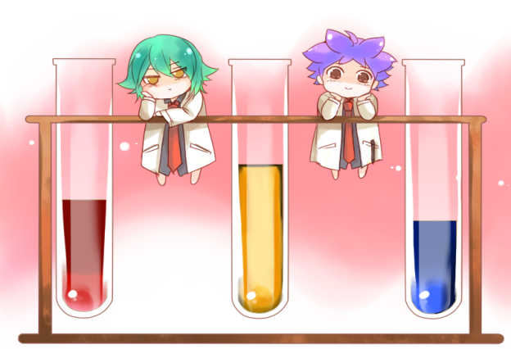
CHÀO MỪNG QUÝ THẦY CÔ
ĐẾN DỰ GIỜ
Môn: Tiếng Việt
GV: NGUYỄN THỊ SON
LỚP 1E

Slide 2
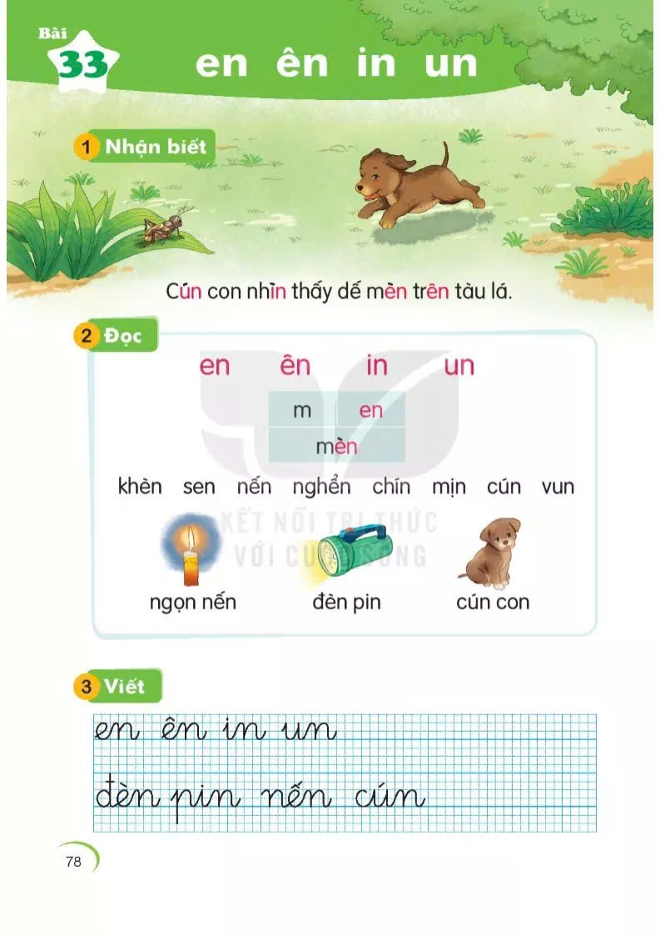

Slide 4
2
Đọc
en
ên
in
un

Slide 5
2
Đọc
m
en
men

Slide 6
2
Đọc
khèn sen nến nghển
chín mịn cún vun

Slide 7

ngọn nến
Notes:
Hay còn gọi là CHIM ĐA ĐA

Slide 8

đèn pin

Slide 9
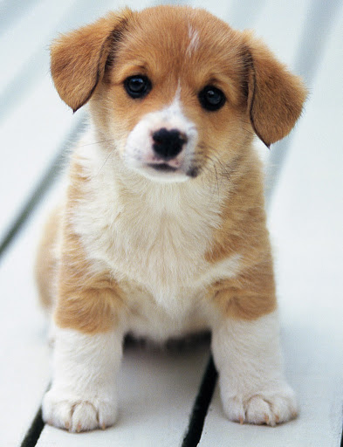
cún con

Slide 10
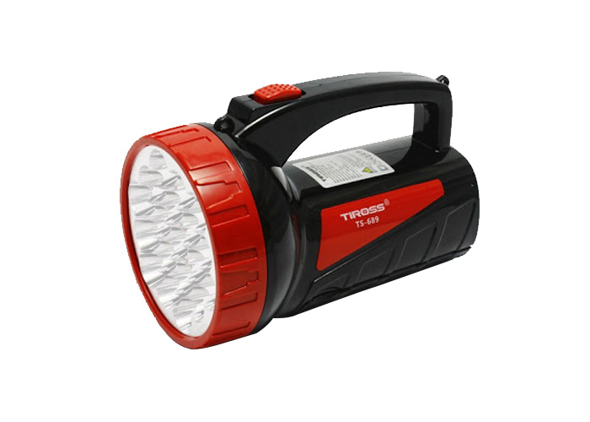
2
Đọc
ngọn nến đèn pin cún con

Slide 11
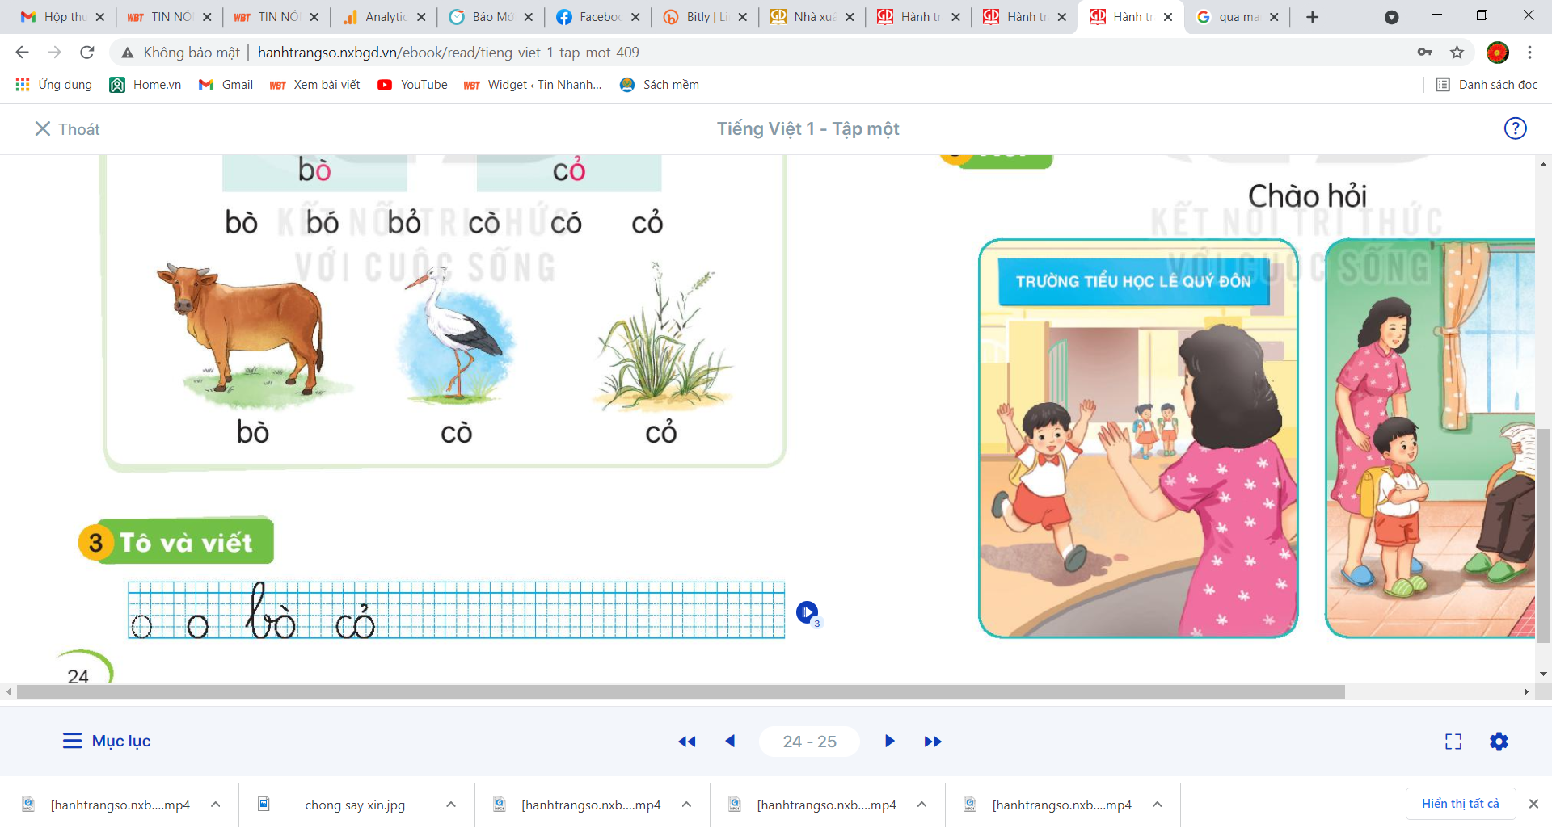
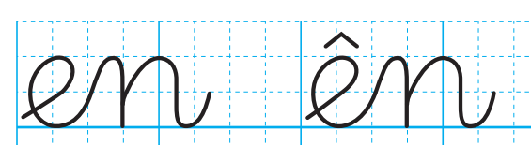
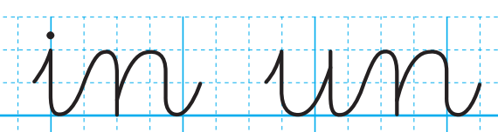

Slide 12
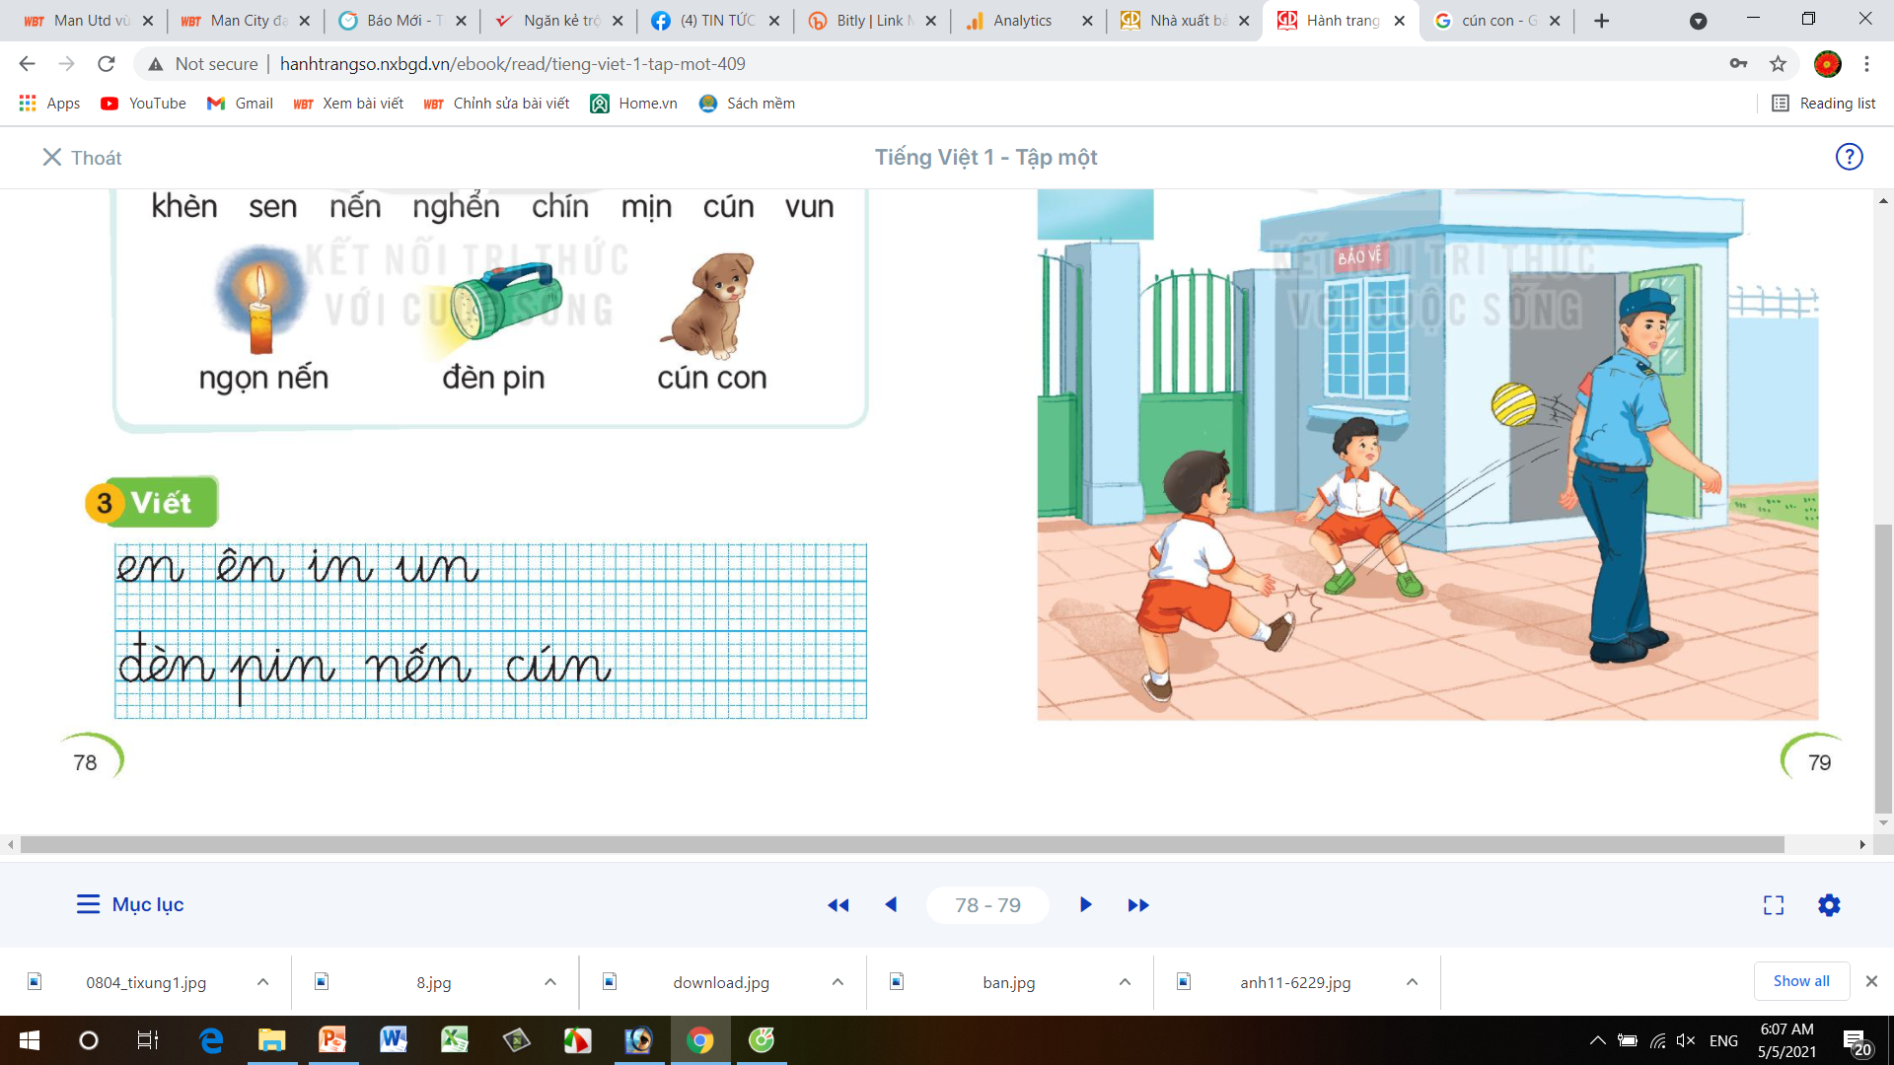

Slide 13



TẠM BIỆT QUÝ THẦY CÔ VÀ CÁC EM.

